Slide 1
برنامه‌نویسی چندهسته‌ای 6- CUDA (بخش پنجم) محمود ممتازپور
دانشگاه صنعتی امیرکبیر

Slide 2
فهرست
برنامه هیستوگرام
عملیات اتمی
استفاده از حافظه مشترک برای بهبود برنامه هیستوگرام

Slide 3
هیستوگرام
یک روش برای استخراج اطلاعات و الگوهای مفید از مجموعه داده‌های بزرگ
استخراج ویژگی از تصاویر برای تشخیص یک شیء
تشخیص کلاه‌برداری در تراکنش‌های بانکی
...
Notes:
به عنوان مثال با داشتن شکل هیستوگرام موقعیت و نوع خریدهای یک کارت بانکی می‌توان تراکنش‌های غیرطبیعی را کشف کرد. یا با محاسبه هیستوگرام قسمت‌های مختلف یک عکس می‌توان سریعتر به قسمتی که احتمالاً حاوی شیء مورد نظر است رسید.

Slide 4
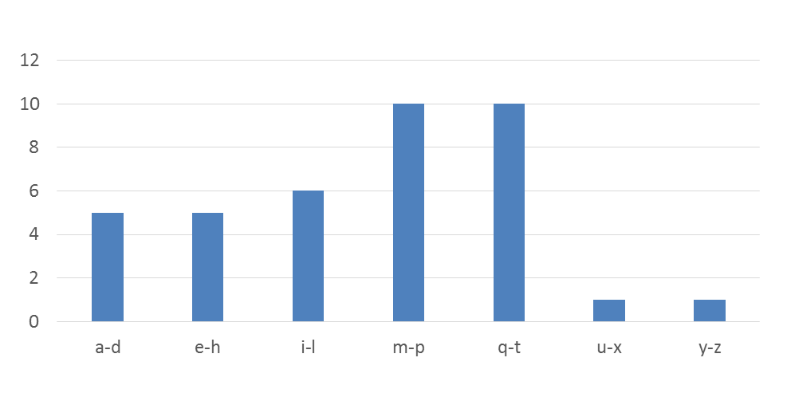
یک مثال ساده
محاسبه هیستوگرام متن : “Programming Massively Parallel Processors”
هر سبد حاوی چهار حرف پشت سر هم است
به ازای هر کاراکتر در متن ورودی، شماره سبد متناظر یکی افزایش می‌یابد.

Slide 5
یک الگوریتم ساده موازی
داده ورودی را به قسمت‌های مساوی تجزیه کن
به هر نخ یک قسمت را اختصاص بده
هر نخ به ازای هر کاراکتر در قسمت خود، شماره بسته متناظر را یکی افزایش می‌دهد.

Slide 6
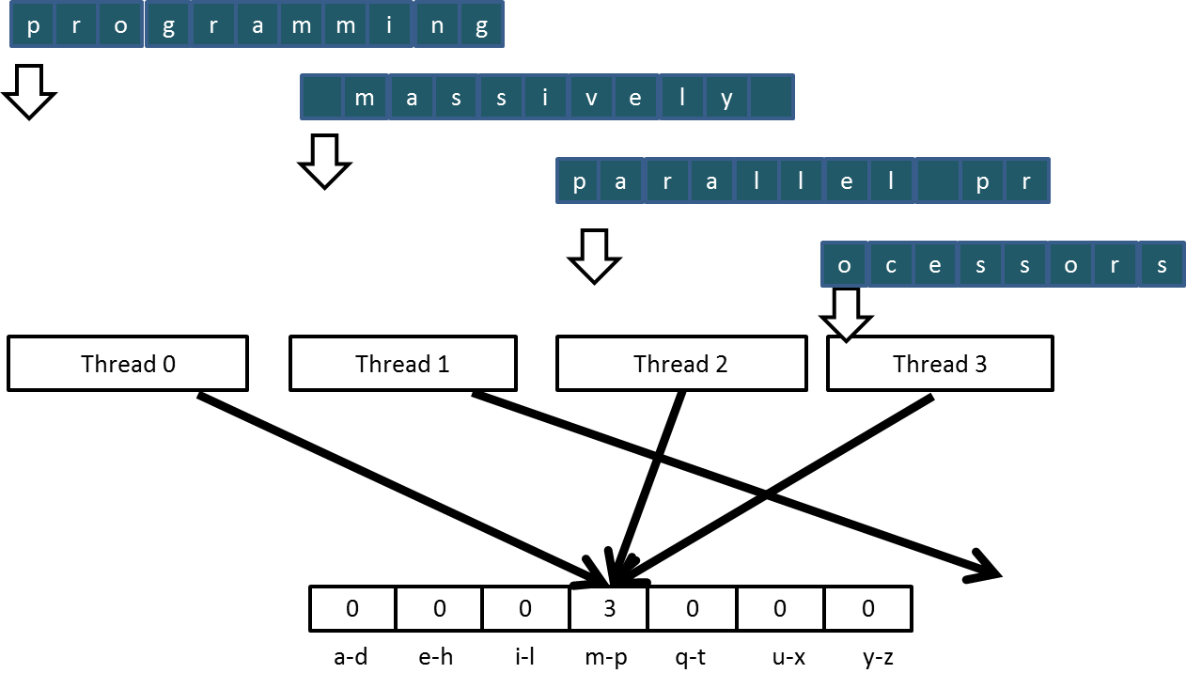
تکرار اول

Slide 7
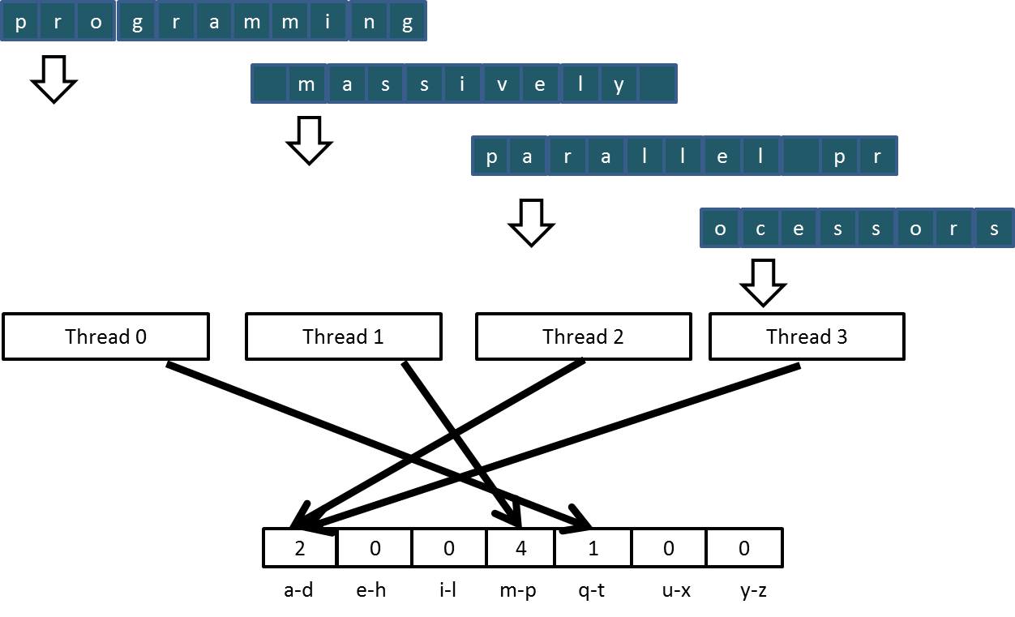
تکرار دوم

Slide 8
دسترسی به حافظه کارآمد نیست. چرا؟
نخ‌های مجاور به خانه‌های مجاور دسترسی ندارند.
بنابراین دسترسی‌ها تلفیق نمی‌شود.
در نتیجه پهنای باند حافظه درست استفاده نمی‌شود.
تغییر به حالت برگ‌برگ‌شده
همه نخ‌ها یک قسمت به‌هم‌پیوسته را پردازش کرده و با هم به سراغ قسمت بعدی می‌روند.
دسترسی‌ها تلفیق می‌شود.
1
1
1
1
1
2
2
2
2
2
3
3
3
3
3
4
4
4
4
4
1
2
3
4
1
2
3
4
1
2
3
4
1
2
3
4
1
2
3
4

Slide 9
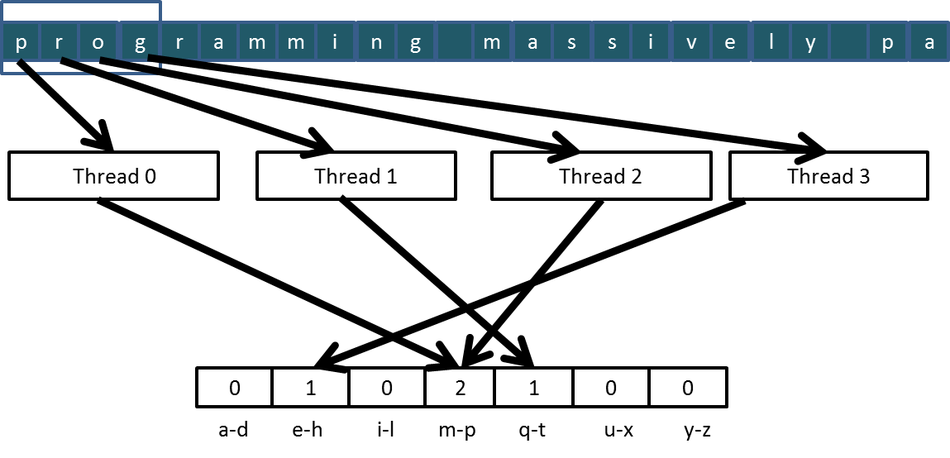
تجزیه داده ورودی به صورت برگ‌برگ‌شده
برای تلفیق دسترسی‌ها به حافظه سراسری و افزایش کارایی حافظه

Slide 10
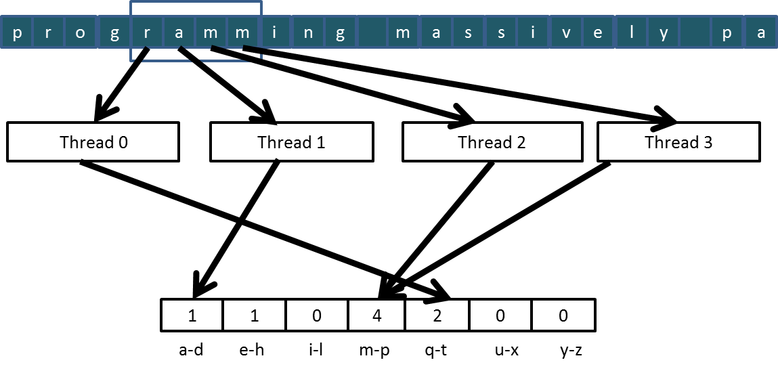
تکرار دوم
هنوز برنامه مشکل رقابت دارد:
همزمان چند نخ می‌خواهند بر روی یک خانه بنویسند.
راه‌حل: استفاده از عملیات اتمی
سخت‌افزار تضمین می‌کند که تنها یک نخ در هر زمان مجاز است بر روی یک خانه حافظه بنویسد. پس دسترسی‌ها سریال انجام می‌شود.

Slide 11
عملیات اتمی در CUDA
توابع اتمی موجود در CUDA
add، sub، inc، dec، min، max، exch، cas
مثال: جمع اتمی int atomicAdd(int* Address, int val)
Address: آدرس خانه‌ای از حافظه سراسری یا حافظه مشترک که عملیات بر روی آن انجام می‌شود.
val: مقداری که قرار است با محتوای آن خانه جمع شود.
تابع مقدار قدیمی آن خانه را به عنوان خروجی برمی‌گرداند.
نسخه‌های دیگر جمع اتمی:
unsigned int
unsigned long long int
float، ...
Notes:
می‌توان با استفاده از atomicCAS قفل ساخت و سپس با آن ناحیه بحرانی ساخت.

Slide 12
تابع هسته هیستوگرام متن
__global__ void histo_kernel (unsigned char *buffer, long size, unsigned int *histo)
{
int i = threadIdx.x + blockIdx.x * blockDim.x;
// stride is total number of threads
int stride = blockDim.x * gridDim.x;
// All threads handle blockDim.x * gridDim.x
// consecutive elements
while (i < size) {
int alphabet_position = buffer[i] – “a”;
if (alphabet_position >= 0 && alpha_position < 26)
atomicAdd(&(histo[alphabet_position/4]), 1);
i += stride;
}
}

Slide 13
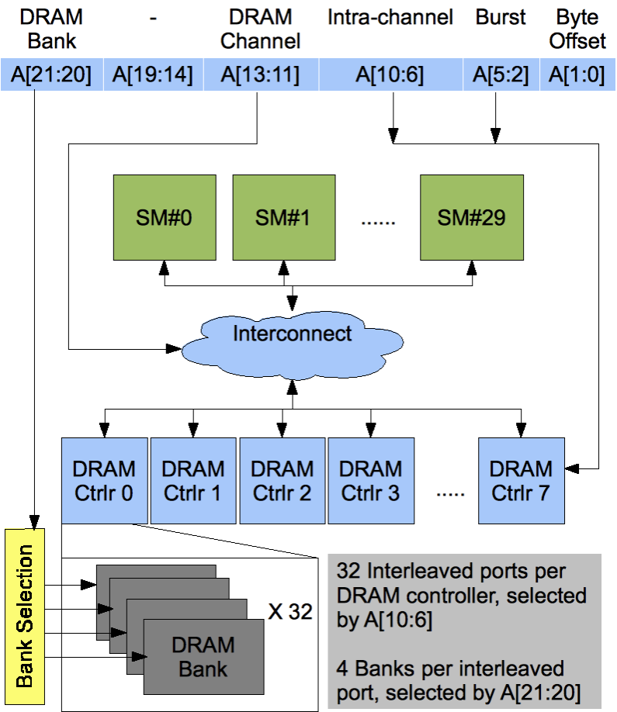
عملیات اتمی بر روی حافظه سراسری (DRAM)
یک عملیات اتمی با یک دستور خواندن شروع می‌شود که حدود چند صد سیکل طول می‌کشد.
عملیات اتمی با یک دستور نوشتن
بر روی حافظه تمام می‌شود که آن هم
چند صد سیکل طول می‌کشد.
در تمام این مدت، نخ دیگری اجازه
دسترسی به این مکان را ندارد.

Slide 14
عملیات اتمی بر روی حافظه سراسری (DRAM)
هر عملیات اتمی تقریباً به اندازه تأخیر دو دسترسی (حدود 1000 سیکل) طول می‌کشد.
همه عملیات اتمی بر روی یک مکان به صورت سریال اجرا می‌شوند.
اگر همه نخ‌ها بخواهند بر روی یک مکان عملیات اتمی انجام دهند، پهنای باند حافظه به یک هزارم پهنای باند بیشینه یک کانال افت می‌کند.
زمان
DRAM تأخیر خواندن
DRAM تأخیر نوشتن
DRAM تأخیر خواندن
DRAM تأخیر نوشتن
عملیات اتمی N
عملیات اتمی N+1

Slide 15
بهبود سخت‌افزاری
حافظه نهان سطح 2
تأخیر دسترسی در حدود یک دهم تأخیر DRAM
بین همه بلوکها (SMها) به اشتراک گذاشته شده است.
بهبود مجانی برای عملیات اتمی
Notes:
چرا حافظه نهان سطح 1 کافی نیست؟

Slide 16
بهبود سخت‌افزاری
استفاده از حافظه مشترک
تأخیر دسترسی در حد چند سیکل
هر بلوک فضای اختصاصی خودش را دارد.
نیاز به برنامه‌نویسی اضافه جهت استفاده
زمان
عملیات اتمی N
عملیات اتمی N+1
Notes:
چرا حافظه نهان سطح 1 کافی نیست؟

Slide 17

خصوصی سازی Privatization
برخوردهای خیلی کمتر
برخوردهای زیاد
Block 0
Block 1
…
Block N
Block 0
Block 1
…
Block N
Copy 0
Copy 1
Copy N
…
Final Copy
Final Copy
برخوردهای خیلی کمتر
Atomic Updates
Notes:
این دقیقاً همان کاری است که در پیاده‌سازی برنامه هیستوگرام با OpenMP نیز انجام دادیم: هر نخ هیستوگرام محلی خودش را ایجاد کند و در نهایت با هیستوگرام اصلی جمع کند.
در اینجا هر بلوک نخ بر روی هیستوگرام خودش در حافظه مشترک کار می‌کند، و سپس هیستوگرام‌ها با هم جمع می‌شوند.

Slide 18
مزایا و معایب خصوصی‌سازی
معایب
هزینه ایجاد و مقداردهی اولیه کپی‌های محلی
هزینه ادغام کپی‌های محلی
مزایا
برخوردهای کمتر در دسترسی به مکان‌های حافظه
در کپی‌های محلی: فقط نخ‌های یک بلوک در حال دسترسی به حافظه مشترک هستند.
در کپی نهایی: تعداد دسترسی‌های همزمان به کپی نهایی به تعداد بلوک‌ها محدود شده است.
کارایی نهایی اغلب تا بیش از 10 برابر افزایش می‌یابد.

Slide 19
برنامه هسته هیستوگرام با حافظه مشترک
__global__ void histo_kernel(unsigned char *buffer, long size, unsigned int *histo) {
__shared__ unsigned int histo_private[7];
if (threadIdx.x < 7) histo_private[threadidx.x] = 0;
__syncthreads();
int i = threadIdx.x + blockIdx.x * blockDim.x;
// stride is total number of threads
int stride = blockDim.x * gridDim.x;
while (i < size) {
atomicAdd( &(private_histo[buffer[i]/4), 1);
i += stride;
}
// wait for all other threads in the block to finish
__syncthreads();
if (threadIdx.x < 7) {
atomicAdd(&(histo[threadIdx.x]), private_histo[threadIdx.x] );
}
}
Notes:
دقت کنید هیستوگرام 7 سبد دارد (28 حرف که هر 4 حرف در یک سبد قرار گرفته).

Slide 20
خصوصی‌سازی
تکنیک خصوصی‌سازی (استفاده از حافظه مشترک برای ایجاد کپی‌های محلی از نتایج میانی و سپس ادغام نتایج میانی برای تولید نتایج نهایی) یکی از تکنیک‌های قدرتمند و متداول در برنامه‌نویسی GPU است.
عملیات مورد نظر باید دارای خواص شرکت‌پذیری و جابجایی باشد.
در اینجا عملیات جمع هر دو خاصیت را دارد.
در غیر این‌صورت نباید از خصوصی‌سازی استفاده کرد.
اندازه هیستوگرام محلی باید در حافظه مشترک جا شود.
در غیر این‌صورت می‌توان قسمتی از آن را خصوصی کرد و قسمتی در حافظه اصلی بماند.
Notes:
قسمت دوم برنامه هیستوگرام که به ادغام هیستوگرامهای محلی می‌پردازد در واقع عملیات reduction است. برای عملیات reduction نیاز است عملگر دارای خاصیت جابجایی‌پذیری و شرکت‌پذیری باشد.

Slide 21
مراجع
Accelerated Computing Online Course
Video lectures: http://syllabus.gputeachingkit.com/
By: Wen-mei Hwu (University of Illinois)
Slides that contain voices, available on the course website
Programming Massively Parallel Processors
David B. Kirk and Wen-mei W. Hwu, 3rd Edition

